Slide 1
AndroSuker tool guide
D3실 SW2팀 전충현J
2012.09.03

Slide 2
PC 환경 조건
Logcat 기능을 fully 사용하기 위해서 cygwin 설치 되어있어야하며,
환경변수 설정 되어있어야함. (tee 명령어때문)
2. Perl 설치되어있어야함. (perl script 돌려야함)
3. Android SDK 당연히 설치되어있어야함. (대부분의 기능은 adb를 이용)
4. JDK 1.6 이상 또는 JRE 6 이상 필요함 (java로 만든 tool 이니 당연한 내용)

Slide 3
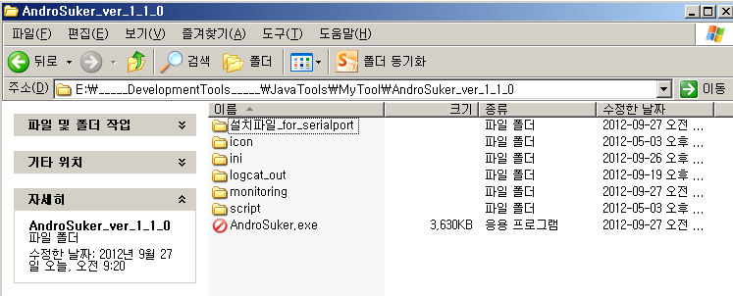
설치방법1/2
AndroSuker_ver_1_1_0(password1234).7z

Slide 4
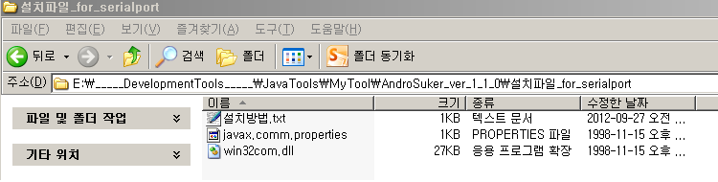
설치방법2/2
선택사항인데, tool 에는 serial port를 사용하는 기능이 있다.
Serial을 사용하기위해서는 아래 설치방법을 참고하여 두 개의 파일을 copy하기만하면 된다.

Slide 5

시작
AndroSuker.exe를 실행한다.
<각 tab의 설명>
Logcat : logcat을 실시간으로 출력함과 동시에 저장도 가능함
Monkey Test : monkey test를 one click으로 실행
Shell Commands : adb shell의 주요 command를 모았음
Profiling : CPU 점유율을 실시간으로 볼 수 있도록함
AdbCommands : adb shell의 read/write를 할 수 있도록하고 table에 user define 하여 사용할 수 있음.
SerialComm : LGATCmd 사용 및 기타 serial 통신 기능 제공.
<메뉴>
File > Exit
Setup > Tab setup…
Help > About
별거 없음.

Slide 6
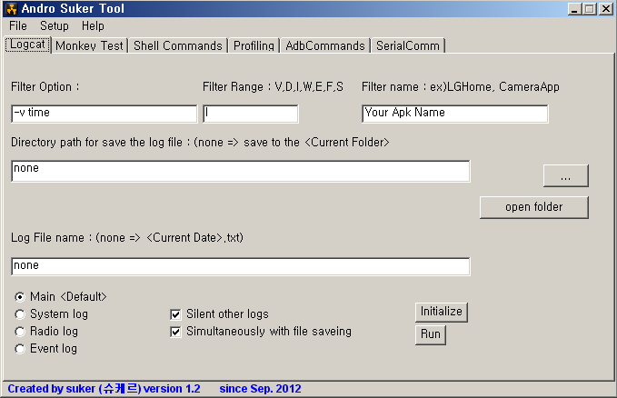
Tab – Logcat
그냥 default상태로 써도 좋다.
특정 package의 log만 보고싶다면 package name 입력하면됨.
Log 저장 위치 설정
Log 저장 폴더 열기
설정 초기화
Logging 실행
저장 file name 설정, 설정하지 않으면 현재 날짜 및 시간으로 자동 저장됨.

Slide 7
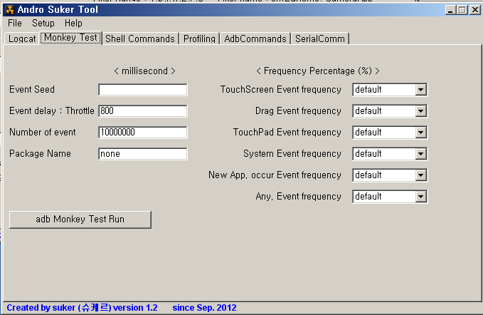
Tab – Monkey Test
그냥 default상태로 써도 좋다.
Touch event 발생 비율 설정
Touch drag 살생 비율 설정
Navi key(방향key)의 발생 비율 설정
Back, home key 동작이나 call, volume 조절과 같은 이벤트 발생 비율 설정
Activity 실행 비율 설정
그밖의 이벤트 비율 설정
Event 발생 횟수
Event 발생 속도 지정
Seed를 지정하면 에러를 발견하고 수정한 후 이전과 동일한 이벤트를 발생 시킨다. 같은 이벤트를 발생 시키고자 한다면 같은 seed를 지정하면됨.
그냥 default 0으로 사용하면 됨.
특정 package 만 test 진행, 지정하지 않으면 모든 package를 대상으로 test 함.

Slide 8
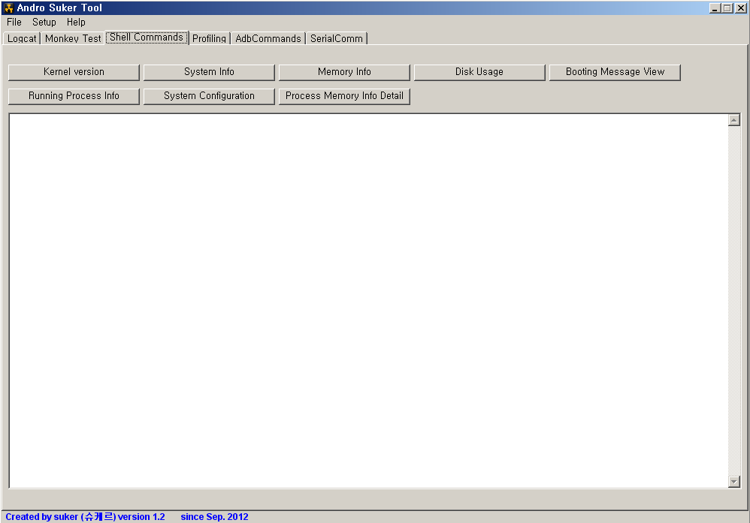
Tab – Shell Commands
Read /proc/version
Read /proc/cpuinfo
Read /proc/meminfo
Read df
Read dmesg
Read ps –p -t
Read set
Read procrank

Slide 9
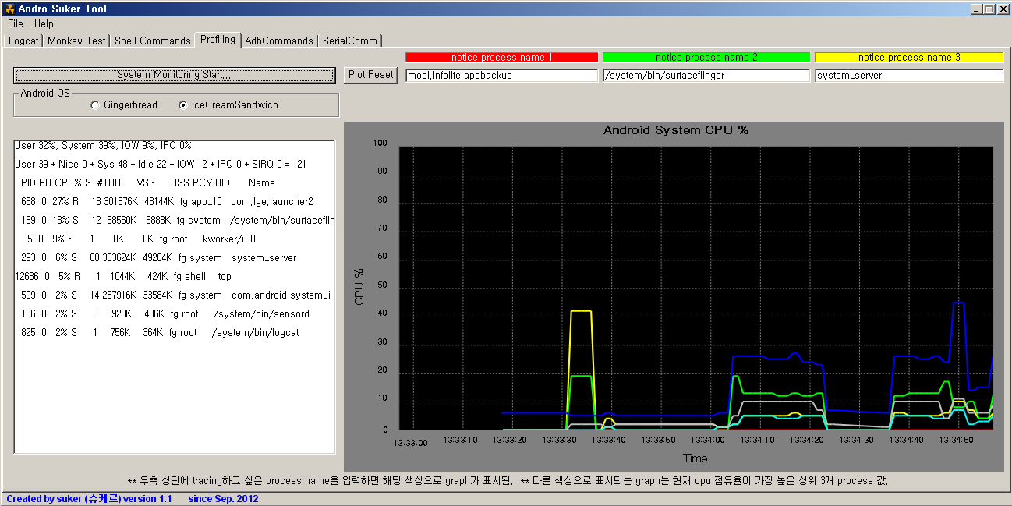
Tab – Profiling
Monitoring 하고자하는 process name을 명시하면 해당 색상으로 gragh 표시함.
OS 종류 선택
설정한 color 외의 나머지 gragh는 현재 실행중인 process의 점유율을 나타냄, 비교 용도로 활용하거나 비정상적으로 높은 점유율을 보이는 process를 확인할 수 있음. 5개까지 검출.

Slide 10
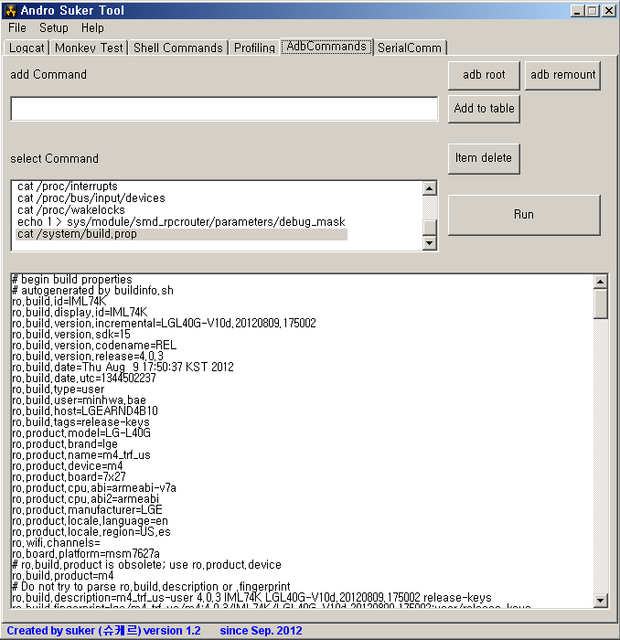
Tab – AdbCommands
command table에 저장할 command 등록
Command table에서 선택한 item 삭제
선택한 command 실행
Command table
Adb shell 명령은 입력할 필요 없음
실행 결과 확인 창

Slide 11
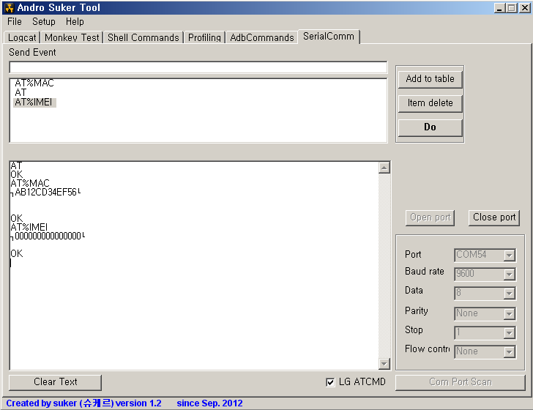
Tab – SerialComm
command table에 저장할 command 등록
Command table에서 선택한 item 삭제
선택한 command 실행

Slide 12
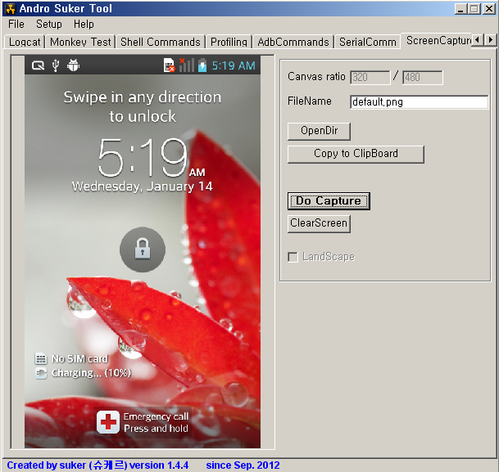
Tab – ScreenCapture (version 1.4.1에서 추가)
Capture 한 image file name
Capture 폴더 열기
말그대로 clipboard에 copy
Capture 실행
말그대로 clear screen
Ratio와 landscape는 아직 필요가 없어서, 나중에…
** 주의 screencapture 실행시 AndroidDebugBridge를 재실행하기때문에 다른 command가 실행중일때는 그것이 종료된다.
1.4.5쯤에 수정예정임.

Slide 13
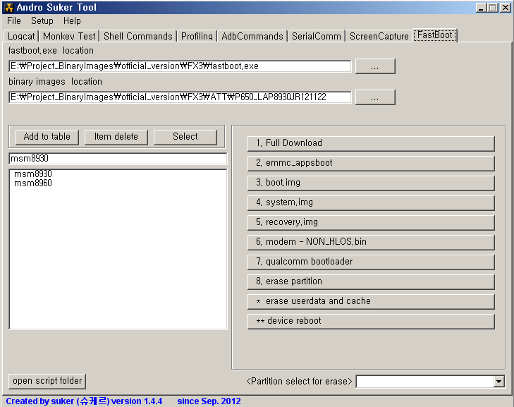
Tab – Fastboot (version 1.4.3에서 추가)
Fastboot.exe 실행파일의 위치 지정
Binary 파일이 있는 폴더의 위치 지정
Erase partition 에 사용할 partition 정보 선택
Perl script는 fx3로 되어있음. 필요시 script폴더에 있는 fastbootWorking.pl 을 수정해서 쓰면됨.

Slide 14
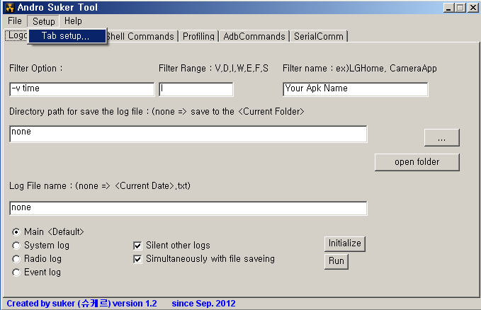
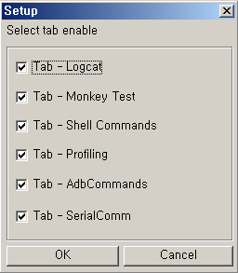
Menu – Setup > Tab Setup…
필요한 tab만 활성화시켜놓고 사용할 수 있음.

Slide 15
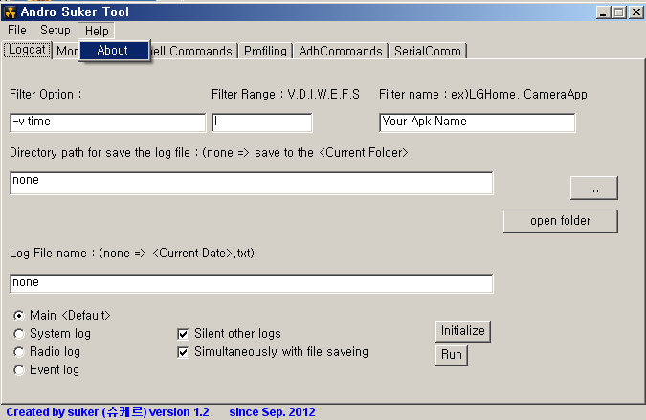
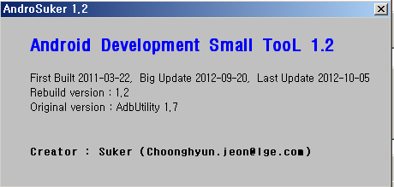
Menu – Help > About
2011. Mar – First built, logcatUtil.
2011. Mar ~ 2011. Nov - Swing component base, AdbUtil_ver_1.0 ~ AdbUtil_ver_1.7.2
2012. Apr – SWT/JFace component Refactoring, AndroSuker_ver_1.0
2012. Sep – update, AndroSuker_ver_1.1
2012. Dec – update, AndroSuker_ver_1.4.4
2012. Dec - update, AndroSuker_ver_1.4.5

